Slide 1


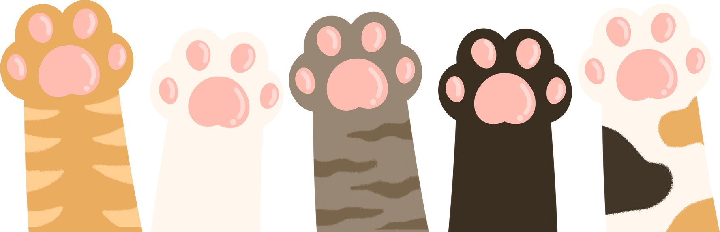
Hoạt động tạo hình: Thú cưng (từ cốc giấy)

Slide 2

Trò chơi:
Ai kêu thế nhỉ

Slide 3
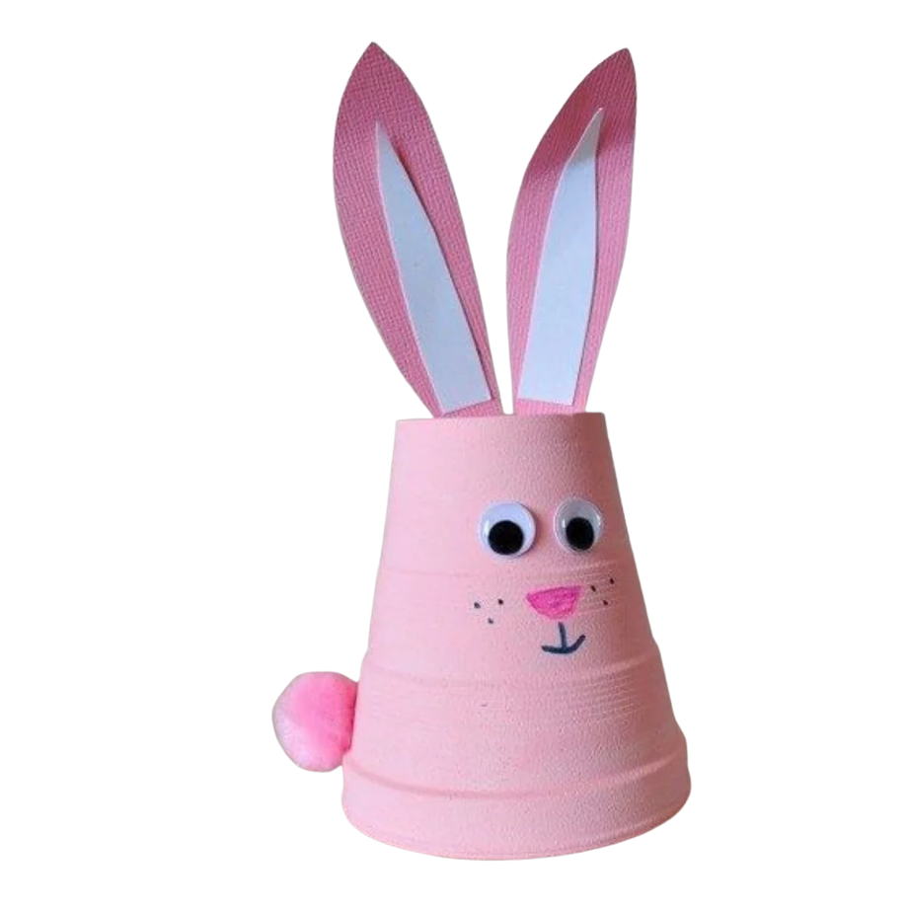
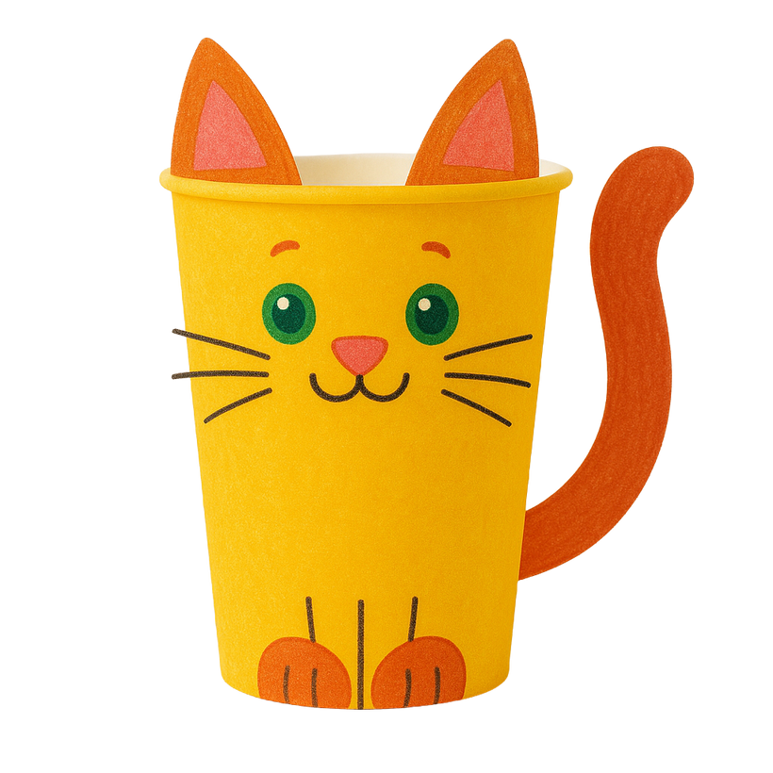
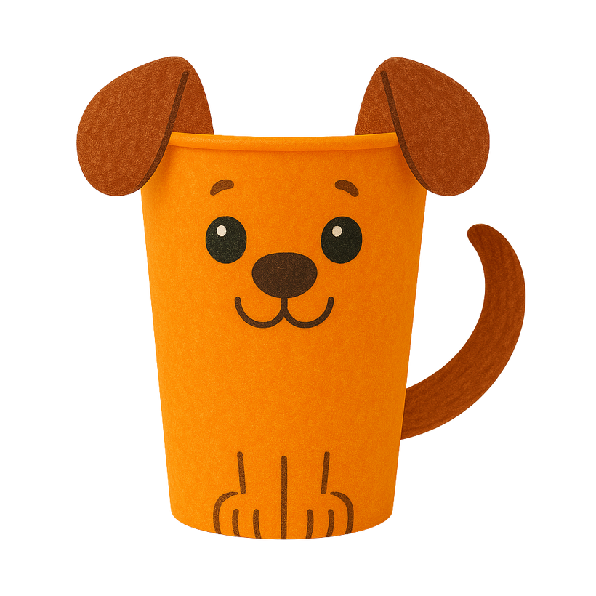
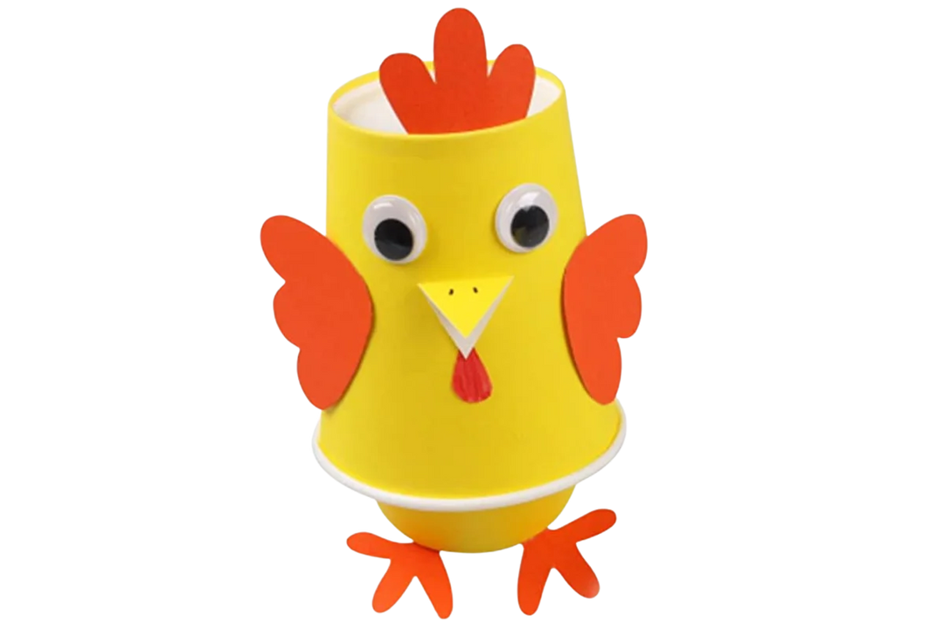
Quan sát mẫu:

Slide 4



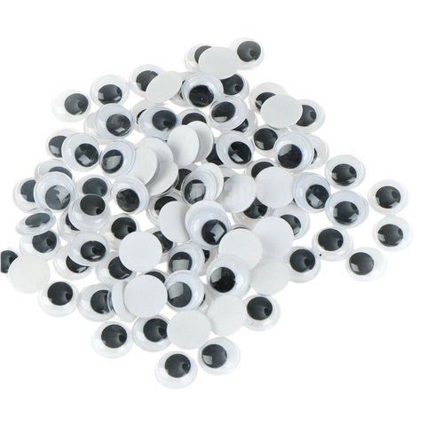


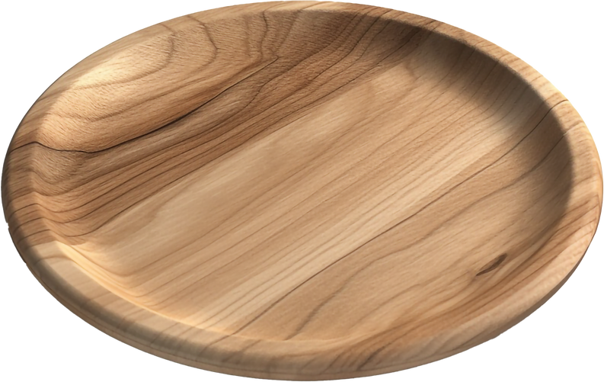
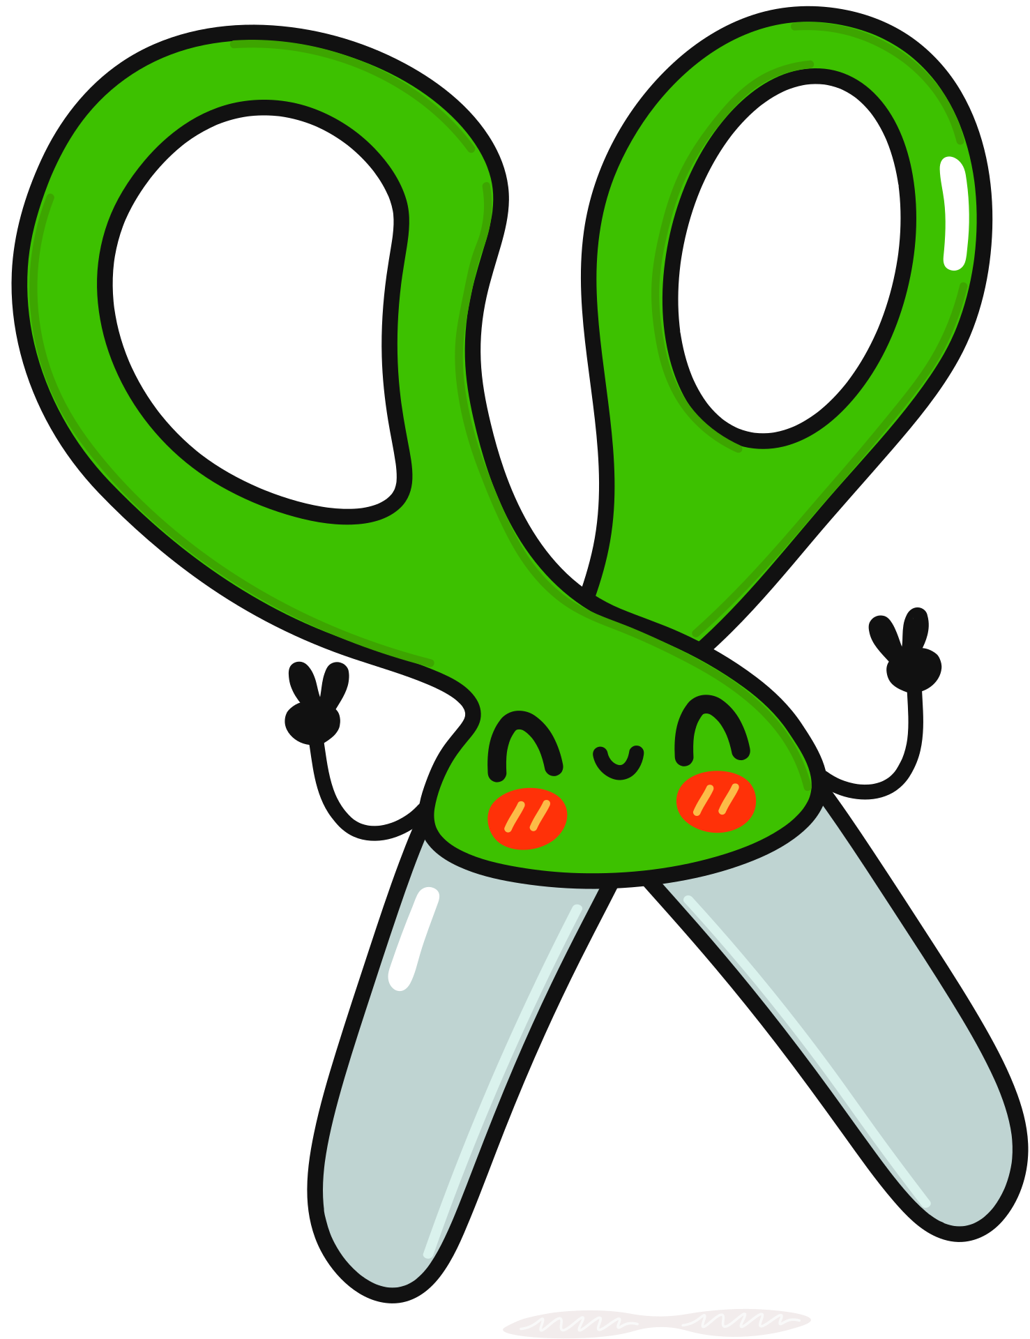
Chuẩn bị:
Giấy màu
Cốc giấy
Mắt nhựa giả
Keo, kéo, bút màu

Slide 5
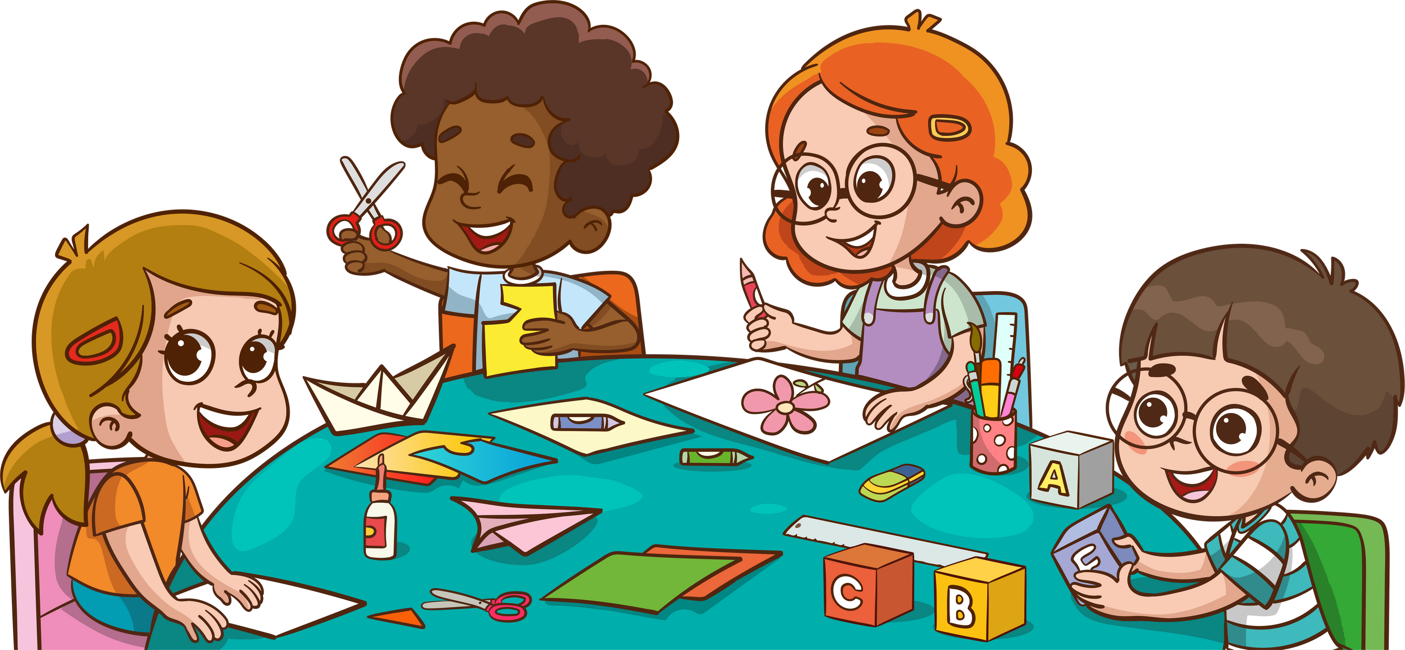
Trẻ thực hiện

Slide 6



HẸN GẶP LẠI CÁC BÉ Ở CÁC HOẠT ĐỘNG TIẾP THEO!

